Slide 1
ACONTECIMIENTOS 2013

Slide 2


Tema para la 46 Jornada Mundial de la Paz 2013:
“Bienaventurados los que buscan la paz”

Slide 3
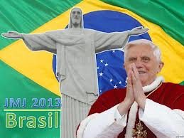

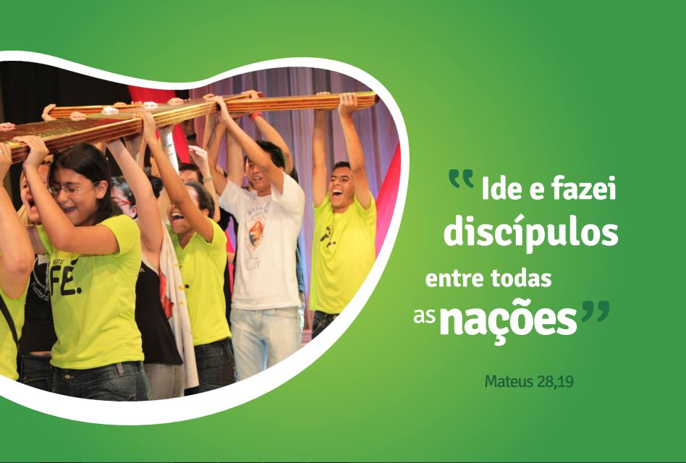

Slide 4


“Discípulos misioneros de Jesucristo desde América en un mundo secularizado y pluricultural”

Slide 5
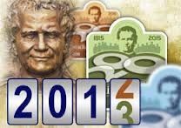
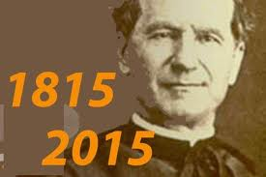
STRENNA 2013
«Estad siempre alegres en el Señor; os lo repito, estad alegres» (Flp 4,4)
Como Don Bosco educador,
ofrezcamos a los jóvenes el Evangelio de la alegría mediante la pedagogía de la bondad

Slide 6

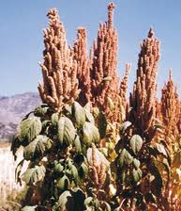
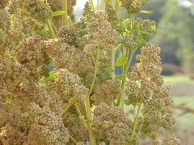
La ONU declara al 2013 Año Internacional de la Quinua
Naciones Unidas y Cuzco.
Los 193 países participantes de la 66 Asamblea General de Naciones Unidas aprobaron por unanimidad la Resolución que declara al 2013 como Año Internacional de la Quinua, resaltando la importancia y el alto valor nutritivo del cereal andino originario del Lago Titicaca.

Slide 7
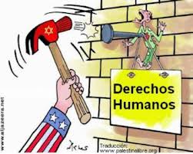
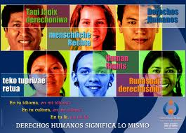
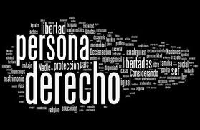
10 de diciembre: 65º aniversario de la Declaración Universal de los Derechos Humanos.

Slide 8
Deporte
Juegos Mediterráneos de 2013
X Juegos Deportivos Centroamericanos
Juegos Mundiales de 2013, en Cali, Colombia, del 27 de julio al 4 de agosto.
Fútbol
Copa Confederaciones 2013 en Brasil.
Copa Mundial de Fútbol Sub-20 de 2013 en Turquía.
Copa Mundial de Fútbol Sub-17 de 2013 en los Emiratos Árabes Unidos

Slide 9


Colombia será sede de Virtual Educa 2013
El XIV Encuentro Internacional Virtual Educa 2013, que tendrá lugar entre el 17 y el 21 de junio de 2013 en Medellín, será un evento que convocará a expertos y formuladores de política de más de 20 países de Latinoamérica, el Caribe y Europa para discutir los avances relacionados con educación, innovación y las Tecnologías de la Información y la Comunicaciones (TIC).

Slide 10
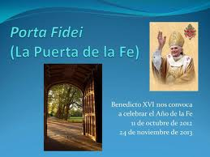

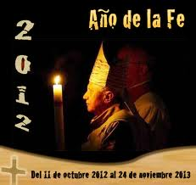
AÑO DE LA FE QUE TERMINA EL 24 DE NOVIEMBRE DEL 2013
2012-2013 un año para fomentar la 'curiosidad' por el cristianismo
Un buen número de las indicaciones prácticas que ofrece el Papa para este periodo van dirigidas al estudio y conocimiento de los documentos del Concilio Vaticano II y del ‘Catecismo de la Iglesia Católica’

